Slide 1
代码实现（主要参考Supplementary methods ）
Total cerebellar volume measure generation
"removed individuals with outlier &missing data(key covariates)“
去除异常值后，对年龄、性别、头部运动、参加扫描和成像中心的日期、头部和工作台在扫描仪中的位置等协变量进行校正后，得到残余的小脑总体积值。

Slide 2
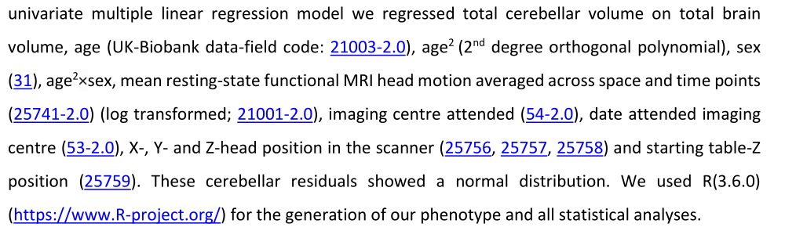
问题在于数据集中没有Datafield 为25741-2.0的，根据原文猜测，像是"21001-2.0(BMI系数)，(54-2.0),(53-2.0),25756~25758"等数据会通过某种运算得到了25741，但由于不太清楚怎么实现，加之25741数据缺失，所以下面进行多元回归的时候只用了年龄和性别协变量。

Slide 3
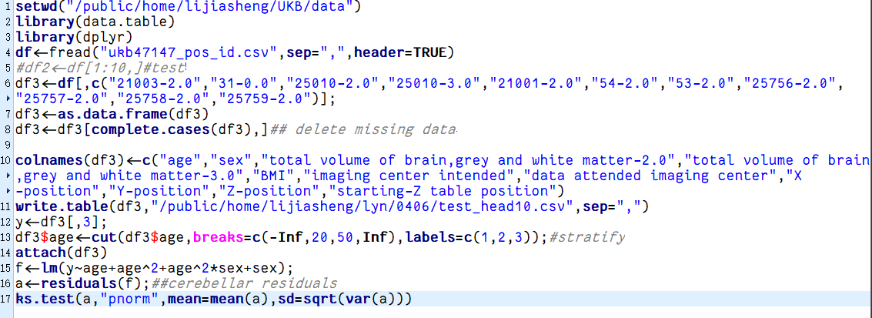

Slide 4
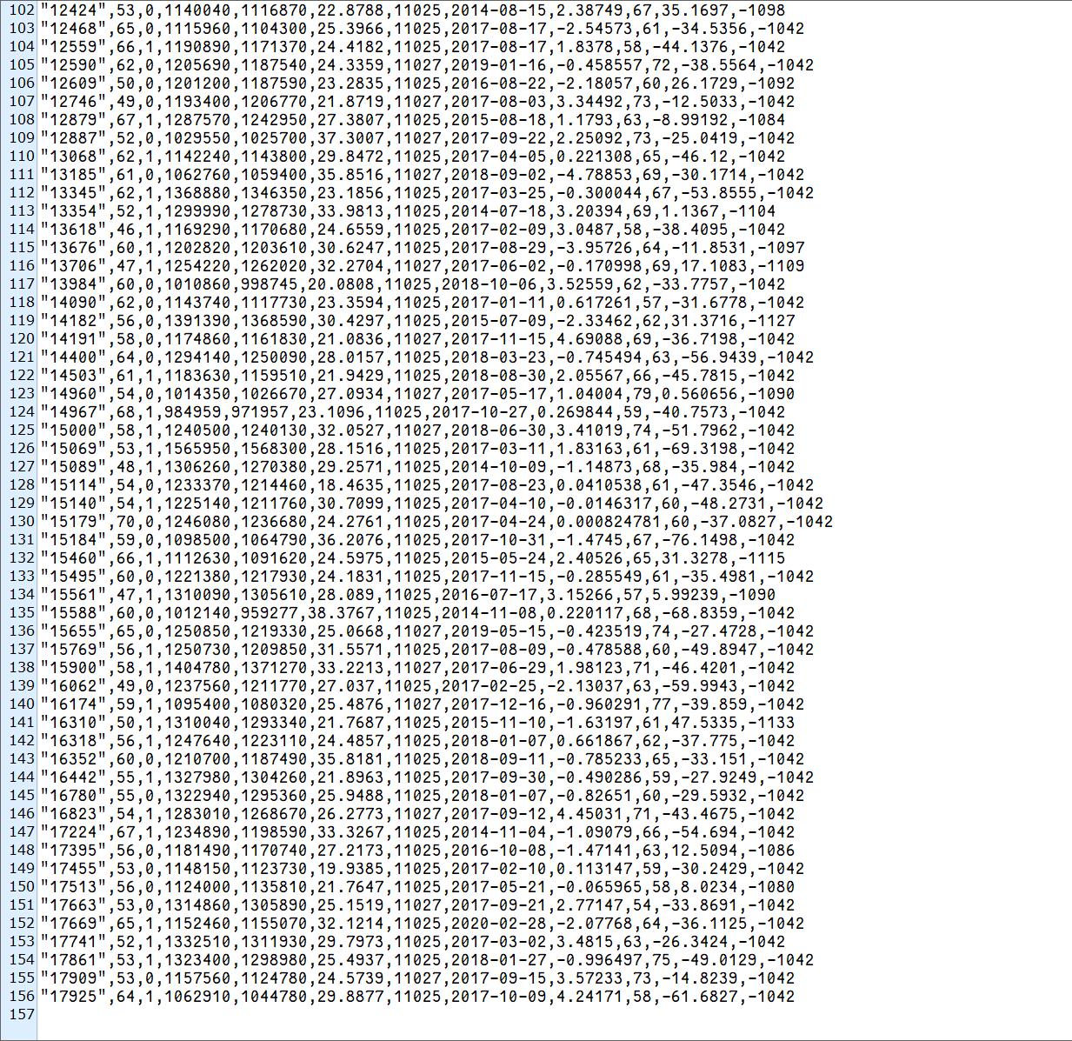

Slide 5
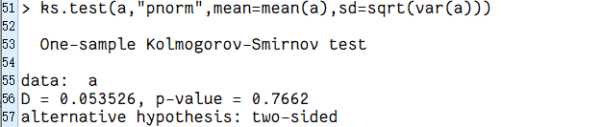
正态性检验结果

Slide 6
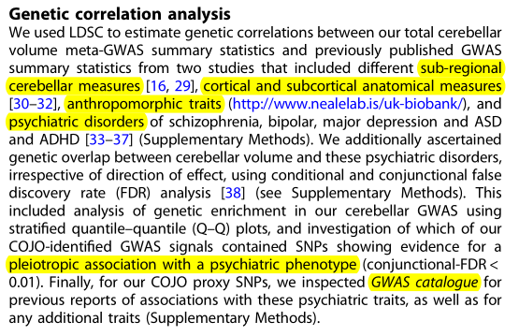
代码实现（主要参考Supplementary methods ）
Genetic correlation analysis
生命体征：
包括站立高度、坐高、出生体重、BMI、体重和体脂百分比
希望 identified cerebellar variants 独立于这些 anthropomorphic measures
相关性测试？

Slide 7
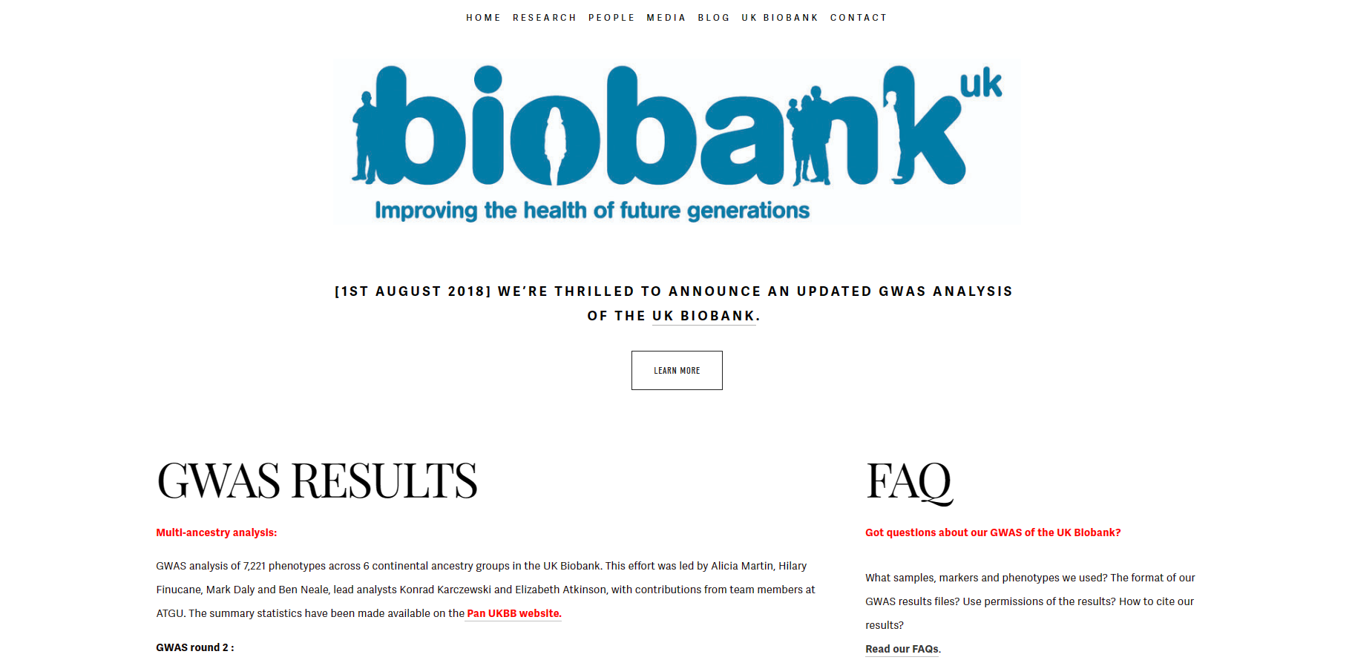

Slide 8
UK Biobank — Neale lab
UKB-GWAS的 "第二轮 "结果。
表型的数量由2419个扩大到4203个
包括361194个数据行
收紧了一些质量控制的考虑，放宽了其他的考虑
包括了更多的协变量，包括20个主成分（高于10个），年龄，年龄2，性别，年龄*性别和年龄2*性别。

Slide 9
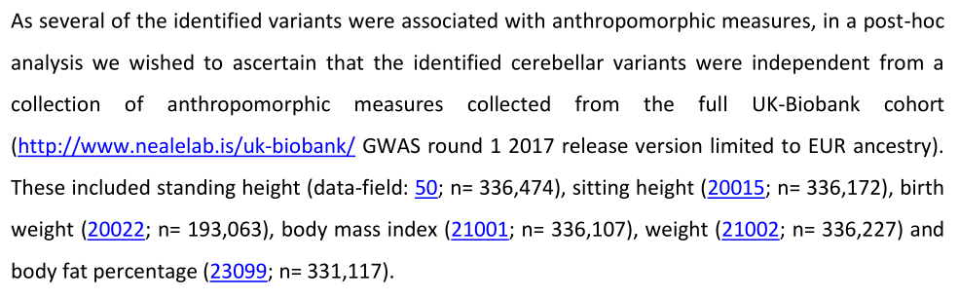
对应列：站立高度、坐高、出生体重、BMI、体重和体脂百分比
测试 identified cerebellar variants(以灰质白质体积之和为例) 和这些生命体征测量值的相关性
灰质、白质体积之和对应列：25010

Slide 10
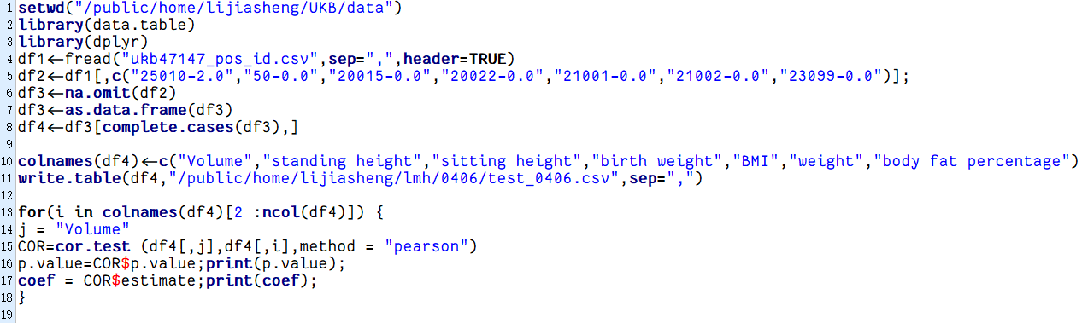
866行

Slide 11
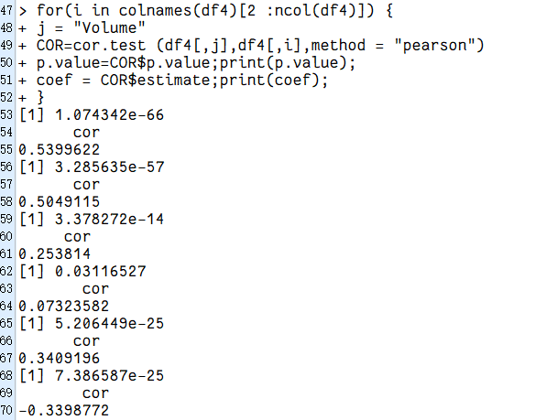

Slide 12
问题
暂时使用的是一个约1w7×1w8的数据demo
账号下的数据集内有17000多条数据，暂时还没有学会怎么在服务器上转移文件到另一个账号
R环境的配置 => 还是只能调起最老版本的R，目前还是在李佳圣学长的账号下跑代码

